Slide 1

КИБЕРМОШЕННИЧЕСТВО: ПРОТИВОДЕЙСТВИЕ НОВЫМ УГРОЗАМ

Slide 2






КИБЕРМОШЕННИЧЕСТВО: КОЛИЧЕСТВО ОПЕРАЦИЙ И УЩЕРБ*
I квартал 2025
ТЫС. ЕДИНИЦ
296,6
МЛРД РУБЛЕЙ
6,9
ТЫС. ЕДИНИЦ
МЛРД РУБЛЕЙ
2024
1 197,4
1 165,9
876,6
1 035
773,2
27,5
15,8
14,2
13,6
9,8
2023
2022
Предотвращено 43,8 млн мошеннических операций на 4,6 трлн рублей
2021
2020
В 2024 году банки предотвратили 72,2 млн мошеннических операций на 13,5 трлн рублей
* Физические и юридические лица

Slide 3

МОШЕННИКИ ПОДСТРАИВАЮТСЯ ПОД НОВОСТНУЮ ПОВЕСТКУ
СОБЫТИЕ
СХЕМА ОБМАНА
Предложение о выгодной покупке специальных лекарств или выплате социальных пособий
1
Пандемия COVID-19
2
Уход из России международных платежных систем Visa и Mastercard
Предложение оформить международную банковскую карту для оплаты за рубежом
3
Период подачи декларации о доходах за прошлый год
Рассылка электронных писем
с требованием заплатить налоги
4
Частичная мобилизация
Предложение о покупке отсрочки от призыва

Slide 4





ТЕЛЕФОННЫЕ МОШЕННИКИ: РАСПРОСТРАНЕННЫЕ СХЕМЫ
«Сотрудник Пенсионного фонда (социальной службы)»
«Работник банка»
«Сотрудник Центробанка (Банка России)»
Для сохранности денег вам нужно перевести их на «безопасный» («специальный») счет в Центробанке
Вам положена социальная выплата по приказу Президента РФ
По карте зафиксирована подозрительная операция
«Оператор мобильной связи»
«Друг, родственник»
«Представитель правоохранительных органов (МВД, ФСБ, СК РФ)»
Нужно переоформить договор об оказании услуг связи
Ваш сын только что в результате ДТП сбил человека. Я готов помочь избежать наказания
Беспокоит следователь МВД.
Вы являетесь свидетелем
по уголовному делу

Slide 5

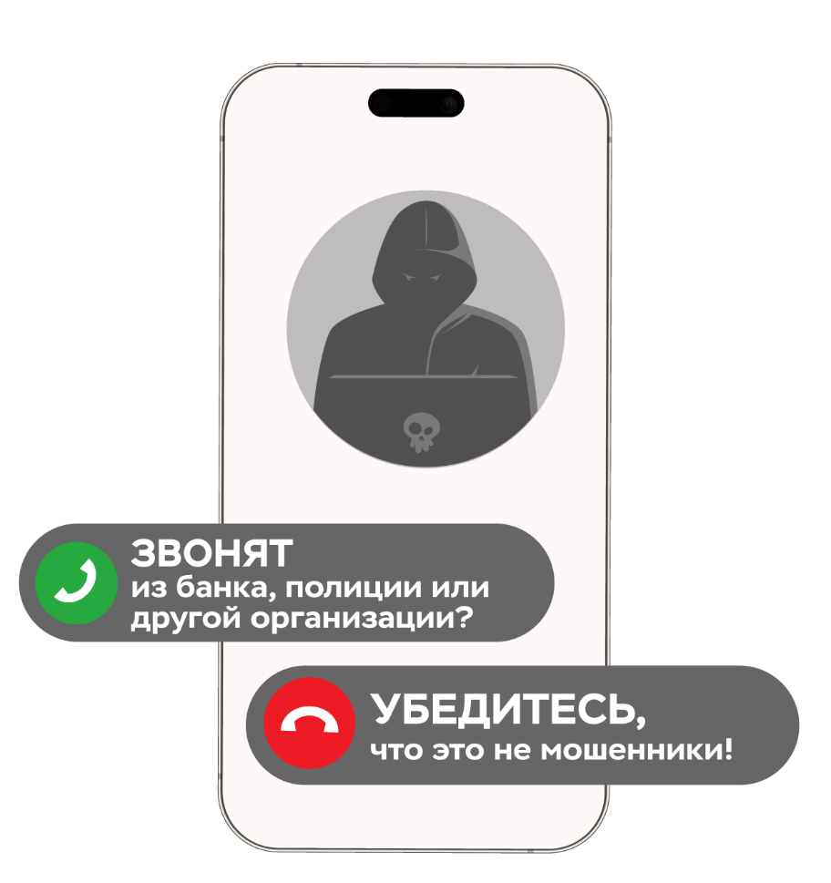
ТЕЛЕФОН — ОСНОВНОЙ ИНСТРУМЕНТ МОШЕННИКОВ
Обман или злоупотребление доверием
Психологическое давление
Манипулирование
Под влиянием мошенников человек добровольно расстается с деньгами или раскрывает личные и финансовые данные, которые нужны злоумышленникам для хищения денег

Slide 6


ФОРМУЛА УСПЕХА ТЕЛЕФОННЫХ МОШЕННИКОВ
ЭФФЕКТ
неожиданности
ЯРКИЕ
эмоции
ПСИХОЛОГИЧЕСКОЕ
давление
АКТУАЛЬНАЯ
тема
ЧЕЛОВЕК ГОТОВ СДЕЛАТЬ МНОГОЕ, О ЧЕМ ЕГО ПРОСЯТ МОШЕННИКИ

Slide 7
МОШЕННИКИ ИГРАЮТ НА ВАШИХ ЭМОЦИЯХ И ЧУВСТВАХ
ПОЛОЖИТЕЛЬНЫЕ
Радость Надежда Доверие
ОТРИЦАТЕЛЬНЫЕ
Страх Паника Стыд
«Вы выиграли крупную сумму денег»
«Вам положены социальные выплаты»
«Пенсионный фонд рад сообщить
о перерасчете вашей пенсии,
вам положена выплата в размере…»
«С вашего счета списали все деньги»
«Ваш родственник попал в аварию
и сбил человека»
«Беспокоит следователь МВД.
Вы являетесь свидетелем по уголовному делу»

Slide 8
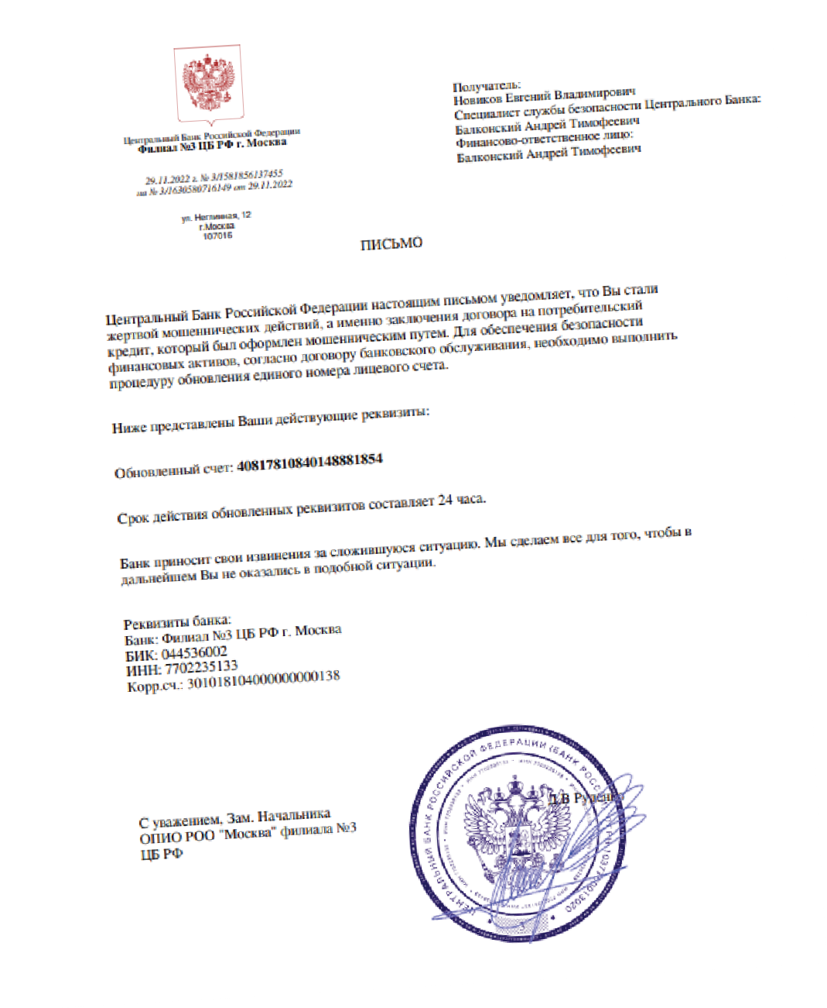
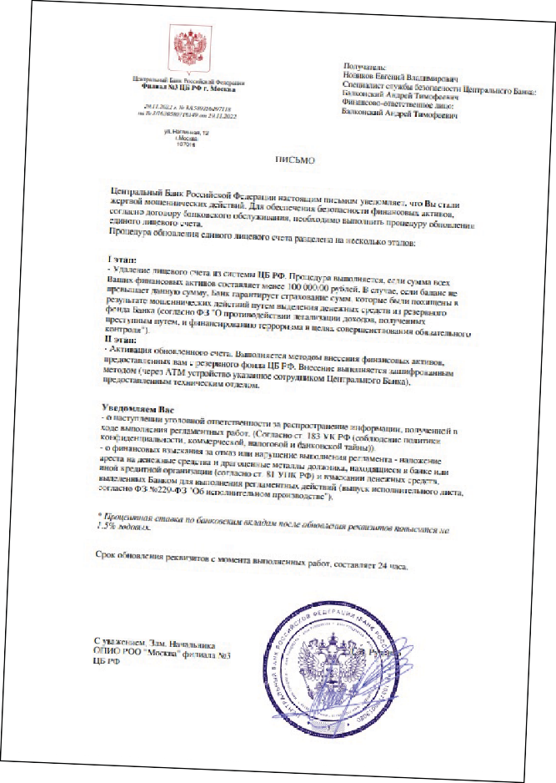
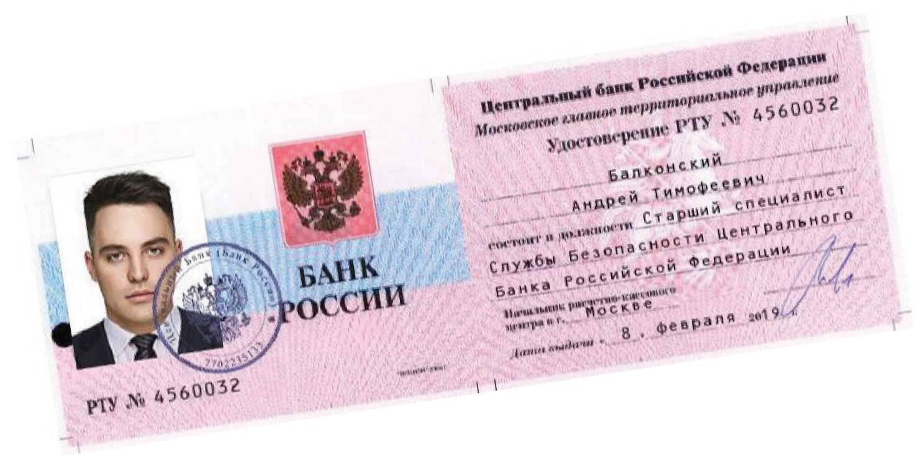
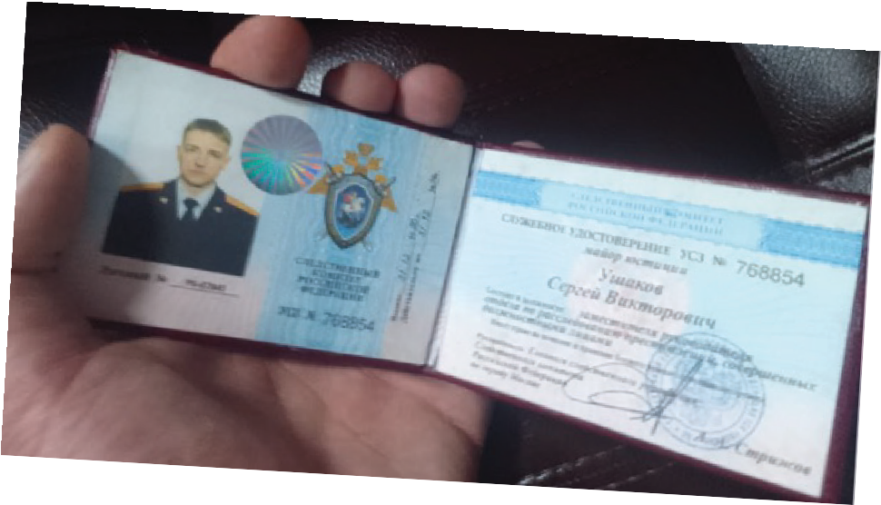
ЛЖЕСОТРУДНИКИ ЦЕНТРОБАНКА: ФАЛЬШИВЫЕ ДОКУМЕНТЫ

Slide 9
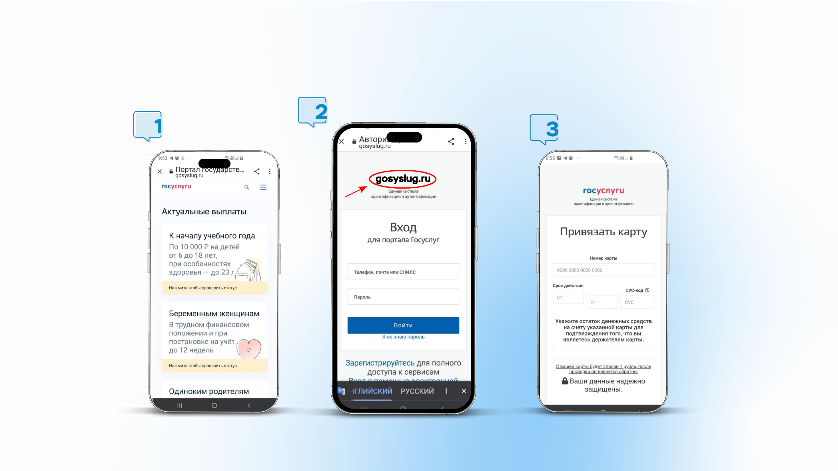
МОШЕННИКИ ПОДДЕЛЫВАЮТ САЙТ ГОСУСЛУГ

Slide 10


ПРИЗНАКИ ФИШИНГОВЫХ
САЙТОВ
Ошибки в адресе сайта
Сайт состоит из 1 страницы (только для ввода данных) В адресной строке отсутствует значок замка
В названии сайта нет https://
Ошибки в тексте и недочеты в дизайне
Побуждение ввести свои личные/финансовые данные Предложение скачать файл, установить программу
Относитесь с подозрением к письмам (сообщениям)
с неизвестными ссылками и файлами для скачивания!

Slide 11

ПОПУЛЯРНЫЕ УЛОВКИ МОШЕННИКОВ В ИНТЕРНЕТЕ
Интернет-магазины и аукционы
Онлайн-опросы и конкурсы Восстановление кредитной истории
Сообщение о крупном выигрыше или выплате от государства Заманчивое предложение о работе
Льготные кредиты
Туристические путевки со скидкой
Сбор «пожертвований» для детей, больных, животных и т.д. Предложение вложиться в высокодоходные инвестиции
Не верьте слепо предложениям в Интернете — проверяйте информацию на достоверность!

Slide 12


ПОРТРЕТ ПОСТРАДАВШЕГО
Стать жертвой кибермошенников может любой человек независимо от уровня образования и социального статуса
В 2024 году с разными видами кибермошенничества сталкивались 34% граждан, принявших участие
в опросе* Банка России.
9% из тех, кто контактировал
со злоумышленниками, лишились денег
На основе данных опроса
Банк России составил портрет среднестатистической жертвы кибермошенников
Работающая женщина со средним уровнем дохода
Возраст: от 25 до 44 лет
Cреднее образование
Проживает в городе
* В опросе, проведенном в ноябре 2024 года, приняли участие 429 063 человека

Slide 13

КУДА ОБРАЩАЮТСЯ ПОСТРАДАВШИЕ
42,8%
30,0%
18,3%
8,9%
B свой банк
В полицию
Никуда
В иные организации (в Роспотребнадзор, Банк России,
к финансовому уполномоченному)

Slide 14

ОБЩИЕ ПРАВИЛА ЗАЩИТЫ ОТ КИБЕРМОШЕННИКОВ
1
Не сообщайте никому
личную и финансовую информацию (данные карты)
Не читайте сообщения и письма от неизвестных адресатов
и не перезванивайте по неизвестным номерам
Не переходите по сомнительным ссылкам
и не скачивайте неизвестные файлы или программы
Установите на все свои гаджеты антивирусные программы и регулярно обновляйте их
Заведите отдельную банковскую карту
для покупок в Интернете
2
3
4
5
Будьте бдительны: не действуйте второпях и проверяйте информацию! Расскажите об этих правилах поведения своим друзьям и знакомым

Slide 15






ОБЩИЕ ПРАВИЛА ЗАЩИТЫ ОТ КИБЕРМОШЕННИКОВ
Самостоятельно звоните в свой банк по номеру телефона,
указанному на оборотной стороне карты
или на официальном сайте банка
Установите двухфакторный способ аутентификации – например, логин и пароль
+ подтверждающий код из СМС
Пользуйтесь только официальными сайтами финансовых организаций, в поисковых системах (Яндекс, Mail.ru) они помечены цветным кружком с галочкой
Будьте бдительны: не действуйте второпях и проверяйте информацию! Расскажите об этих правилах поведения своим друзьям и знакомым

Slide 16






ЧТО ДЕЛАТЬ, ЕСЛИ МОШЕННИКИ ПОХИТИЛИ ДЕНЬГИ С КАРТЫ
1
2
3
ЗАБЛОКИРУЙТЕ КАРТУ
СООБЩИТЕ
В БАНК
НАПИШИТЕ ЗАЯВЛЕНИЕ
В ПОЛИЦИЮ
в мобильном приложении банка
по телефону горячей линии банка
лично обращением в отделение банка
при личном обращении в отделение банка
при личном обращении в ближайший отдел ОВД
СРАЗУ ЖЕ
В ТЕЧЕНИЕ СУТОК
КАК МОЖНО СКОРЕЕ

Slide 17


КАК ПРОТИВОСТОЯТЬ ТЕЛЕФОННЫМ МОШЕННИКАМ
Самостоятельно позвоните близкому человеку / в банк /
в организацию
Не отвечайте на звонки
с незнакомых номеров
Прервите разговор, если он касается финансовых вопросов
Проверьте информацию
в Интернете или обратитесь
за помощью к близким
Неизвестный номер
Не торопитесь
принимать решение
Не перезванивайте
по незнакомым номерам
Возьмите паузу и спросите совета у родных и друзей!

Slide 18






ПРОТИВОДЕЙСТВИЕ МОШЕННИЧЕСКИМ ТЕЛЕФОННЫМ ЗВОНКАМ И ИНТЕРНЕТ–РЕСУРСАМ
Банк России инициирует блокировку телефонных номеров и интернет-ресурсов, которые используют злоумышленники для обмана людей*
ТЕЛЕФОННЫЕ ЗВОНКИ
тыс. единиц
ИНТЕРНЕТ-РЕСУРСЫ
тыс. единиц
172
576
756
46
38
16
2024
2023
2022
В I квартале 2025 года Банк России инициировал блокировку 20 тыс. телефонных номеров, 7 тыс. интернет-ресурсов
* Сайты, страницы в соцсетях, приложения, телефонные номера

Slide 19









ПРОТИВОДЕЙСТВИЕ КИБЕРМОШЕННИКАМ: МЕРЫ БАНКА РОССИИ
Обмен информацией с МВД России
Самозапрет на кредиты и займы
Блокировка карт и онлайн-банка и запрет
на открытие новых карт
и онлайн-банка дропперам
Новый механизм возмещения похищенных денег
Период охлаждения по переводам и кредитам (займам)

Slide 20


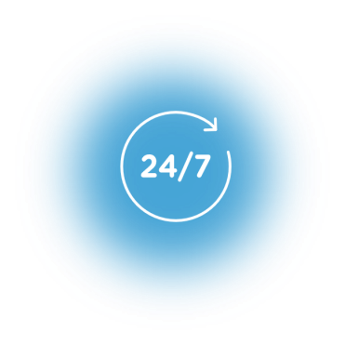




БАЗА ДАННЫХ О МОШЕННИЧЕСКИХ ОПЕРАЦИЯХ
Банк России ведет базу данных «О случаях и попытках осуществления переводов денежных средств без добровольного согласия клиента»
База содержит большое количество параметров — уникальных идентификаторов,
в том числе данных
о плательщиках и получателях похищенных денег
Обновляется ежедневно
после получения
от банков информации
о новых мошеннических переводах
Банки обязаны учитывать сведения из базы в своих системах безопасности
и не допускать новых переводов на счета мошенников
База постоянно пополняется за счет сведений банков, которые обязаны передавать регулятору информацию обо всех случаях и попытках мошенничества

Slide 21

ШЕСТЬ ПРИЗНАКОВ МОШЕННИЧЕСКИХ ОПЕРАЦИЙ
1
Реквизиты получателя денег есть в базе данных
Банка России о мошеннических операциях
Нетипичная для клиента операция — например, по сумме перевода, периодичности, времени и месту совершения
Операция с устройства, которое ранее использовалось злоумышленниками и сведения о котором есть в базе данных регулятора
Сведения о получателе денег содержатся в собственной базе банка о подозрительных переводах
Есть информация о возбуждении уголовного дела по факту мошенничества в отношении получателя денег
Данные сторонних организаций о возможном мошенническом переводе (телефонная активность, рост числа входящих СМС-сообщений с новых номеров)
2
3
4
5
6

Slide 22



НОВЫЕ МЕРЫ БАНКОВ: ЧТО ИЗМЕНИЛОСЬ С 25 ИЮЛЯ 2024 ГОДА*
Двухдневный период охлаждения
для переводов
на мошеннические
и подозрительные реквизиты из базы
данных Банка России
Блокировка карты и онлайн-банка клиентов, которые
занимаются выводом
и обналичиванием похищенных денег
Возврат похищенных денег
в течение
30 календарных дней: если банк
не приостановил мошеннический перевод
или не уведомил об этом клиента, то он несет
за это финансовую ответственность
* Внесены изменения в Федеральный закон от 27.06.2011 № 161-ФЗ
«О национальной платежной системе»

Slide 23





БЛОКИРОВКА БАНКОВСКИХ КАРТ: ЧТО ВАЖНО ЗНАТЬ
При включении реквизитов в базу данных Банка России «О случаях и попытках осуществления переводов денежных средств без добровольного согласия клиента» банк вправе заблокировать карту или онлайн-банкинг. Банк обязан заблокировать их при получении от правоохранительных органов информации о расследовании фактов мошенничества в отношении клиента
Блокировка действует до тех пор, пока сведения о клиенте находятся в базе данных регулятора. Человек или юридическое лицо могут обжаловать включение сведений двумя способами:
1
Обратиться с заявлением в любой из банков, клиентами которых они являются
Направить заявление в Банк России через интернет-приемную, выбрав
в качестве темы обращения «Информационную безопасность» и соответствующий тип проблемы
2
Банк России рассмотрит заявление в течение 15 рабочих дней

Slide 24



АТАКИ НА ЛЮДЕЙ СТАНОВЯТСЯ ЦЕЛЕНАПРАВЛЕННЫМИ
1
2
3
Предварительное
изучение информации
о человеке, в том числе в социальных сетях
Использование
современных технологий, в том числе дипфейков — подделка голоса
и видеоизображения
Применение
персонифицированных многоходовых схем обмана

Slide 25

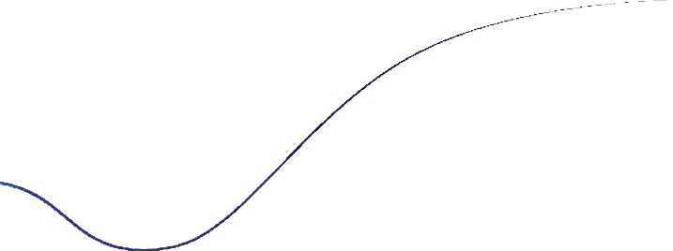




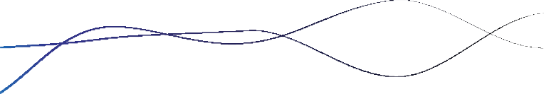
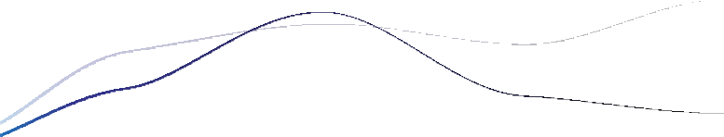

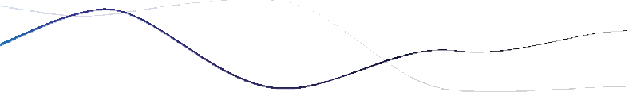
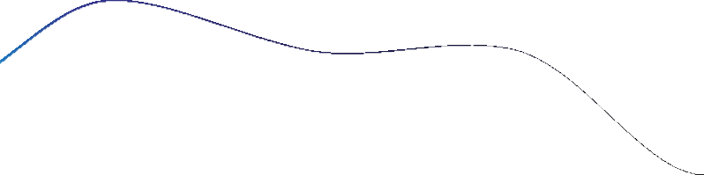

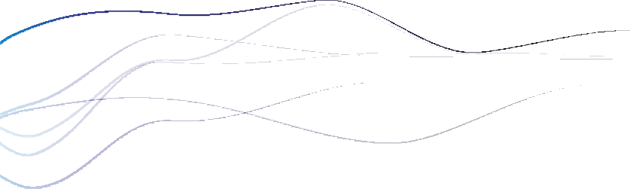

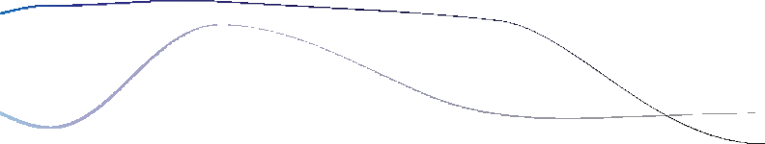
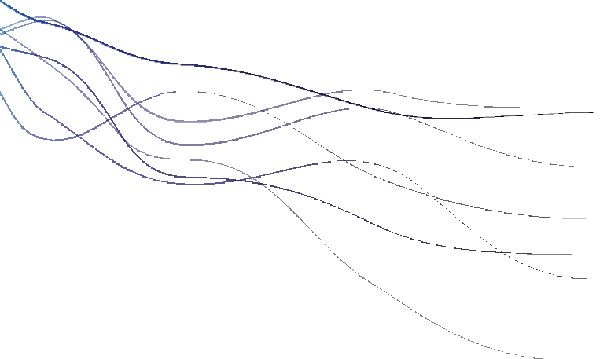
ДИПФЕЙКИ
1
Чтобы создать цифровую копию конкретного человека, злоумышленники используют фото и видео,
а также запись голоса, полученныев основном
в результате взлома его аккаунта в социальных сетях
или мессенджерах
2
С помощью нейросети мошенники создают реалистичное видеоизображение человека. Затем сгенерированный образ рассылают его друзьям или родным через мессенджеры или социальные сети
3
В коротком фальшивом видеоролике виртуальный герой, голос которого иногда сложно отличить
от голоса прототипа, рассказывает якобы о своей проблеме (болезнь, ДТП, увольнение) и просит перевести деньги на определенный счет
24

Slide 26


ПРИЗНАКИ ДИПФЕЙКА
Неестественная, монотонная речь
Несвойственная мимика
1
3
Дефекты
изображения
2
Дефекты звука
4
Проявляйте осторожность при получении от своего знакомого голосового или видеосообщения с просьбой о финансовой помощи

Slide 27




ДРОППЕРЫ
Дроппер (дроп) — это помощник злоумышленников, который с использованием своих карт или онлайн-банка помогает мошенникам выводить и обналичивать похищенные у людей деньги
Студенты
Люди с большим количеством кредитов
Уязвимые слои населения
Иногородние рабочие
Получают на свои карты деньги и передают их другим лицам — наличными или переводом
Чем занимаются дропперы:
Принимают наличные деньги, вносят их на свои счета для последующего перевода
Предоставляют злоумышленникам банковские карты или доступ к онлайн-банку

Slide 28

ВОВЛЕЧЕНИЕ В ДРОППЕРСТВО
ГДЕ И КАК ИЩУТ ДРОППЕРОВ
Основной канал — Интернет (социальные сети, мессенджеры, электронная почта)
Обещают высокий доход и удаленный режим работы
Не требуют опыта работы и специальных навыков
Единственное требование — наличие банковских карт
или доступа к онлайн-банку
ЧТО ГРОЗИТ ДРОППЕРАМ
Дропперы попадают в базу данных Банка России
Банки ограничивают им доступ к онлайн-банку и картам
Для дропперов такая работа заканчивается уголовным наказанием

Slide 29

ДРОППЕРЫ: МЕРЫ ПРОТИВОДЕЙСТВИЯ
1
2
3
Сейчас банки вправе блокировать дропперам карты и отключать доступ
к онлайн-банку.
А при получении сведений
о них от правоохранительных органов это делается обязательно
С 15 мая 2025 года человек, сведения
о котором есть в базе данных Банка России,
не может переводить себе или другим людям
с помощью карт или онлайн-банка больше 100 тыс. рублей в месяц
С 1 сентября 2025 года банки не будут выдавать карты дропперам, информация о которых есть в базе данных Банка России

Slide 30

МОШЕННИЧЕСТВО С КРЕДИТАМИ И ЗАЙМАМИ: МЕРЫ ПРОТИВОДЕЙСТВИЯ
1 марта
2025 года
Самозапрет на кредиты и займы
Гражданин может добровольно и неограниченное количество раз через Госуслуги устанавливать и снимать в своей кредитной истории запрет на заключение договоров кредита или займа
Устанавливается период охлаждения для кредитов и займов
От 50 тыс. до 200 тыс. рублей — 4 часа Свыше 200 тыс. рублей — 48 часов
1 сентября
2025 года
1 сентября
2025 года
МФО дополнительно проверят заемщиков
Микрофинансовые организации будут зачислять деньги на счет, только если сведения
о заемщике и получателе денег совпадают. Если информация о человеке есть в базе данных Банка России о мошеннических операциях, то МФО откажут ему в выдаче займа
31 декабря
2026 года
Ускорится обмен информацией между кредиторами и бюро кредитных историй практически до онлайн-режима
Это поможет избежать случаев, когда человек под влиянием мошенников
в короткий срок оформляет сразу несколько кредитов и займов в разных банках и МФО

Slide 31



ИНСТРУМЕНТЫ ЗАЩИТЫ
Спецкнопка в мобильных приложениях крупных банков для пострадавших
Она позволит клиентам банков:
подать заявление в банк о мошеннической операции
сформировать справку о мошеннической операции для обращения в полицию
ответить на вопрос банка, была ли операция,
по которой поступил запрос Банка России, мошеннической
1 октября
2025 года

